Slide 1

ПЕДАГОГИЧЕСКИЙ СОВЕТ
Библиотечная служба
Психолого-логопедическая
служба
МЕТОДИЧЕСКИЙ СОВЕТ
«Повышение качества образования на основе
компетентностно-деятельностного подхода, реализующего
стандарты ФГОС НОО, ФГОС ООО и ФГОС СОО»
Кафедры
Тьюторское
сопровождение
ТГ:
временные
и постоянные
Школа
педагогического
мастерства
Работа учителей
по
индивидуальному
плану
Конечные итоги
обучения и воспитания
АТТЕСТАЦИЯ
Профрост учителя
ТОИУУ
ТвГУ
Курсы повышения квалификации

Slide 2
Национальный проект «Образование»
ориентирован на создание в образовательной среде к 2024 году точек роста для профессионального и карьерного лифта педагогических работников через
эффективные механизмы выявления и восполнения профессиональных дефицитов;
формирование индивидуальных траекторий профессионального совершенствования;
обеспечение непрерывного и планомерного повышения квалификации педагогических работников.

Slide 3
Профессиональный рост учителя
Внешние формы профессионального роста:
обучение на курсах повышения квалификации; подготовка экспертов ГИА;
участие в работе городских методических объединений, постоянно действующих семинаров, панораме педагогических технологий;
участие в вебинарах;
обучение в Летней школе МГУ;
участие во Всероссийской предметной неделе «ФГОС основного общего образования: анализируем изменения»

Slide 4
Профессиональный рост учителя
93 педагога гимназии закончили курсы повышения
квалификации по теме «Развитие функциональной грамотности
как средство овладения ключевыми компетенциями».

Slide 5
Профессиональный рост учителя
49 педагогов обучились по программе повышения квалификации
«Актуальные вопросы истории России в современных реалиях»
33 педагога обучились по программе повышения квалификации
«Психологическое сопровождение обучающихся в критических ситуациях в
целях реализации Концепции развития психологической службы в системе
образования в Российской Федерации на период до 2025 года»

Slide 6
Профессиональный рост учителя
8 педагогов русского языка и литературы прошли
повышение квалификации в ФГБУ «Федеральный институт
родных языков народов РФ» по программе «Лингводидактические
и культурологические основы обучения русскому языку как
государственному языку РФ и как родному языку».

Slide 7
Профессиональный рост учителя
Василевская Н.М., Голубева С.В., Мартьянова Н.А., Бардина О.А.
закончили курсы повышения квалификации по теме
«Реализация требований обновленных ФГОС НОО, ФГОС
ООО в работе учителя».

Slide 8

Профессиональный рост учителя
Иванова О.И. приняла участие в вебинаре
«Основные изменения в школьных
программах и преподавании предметов в связи
с переходом на новые образовательные
стандарты»

Slide 9
Профессиональный рост учителя
Иванова О.И. приняла участие в вебинаре в
рамках «Взаимообучение городов. Москва»

Slide 10
Профессиональный рост учителя
Мирошник Н.С., Морозова Т.В., Толмачёва Е.В., Иванова О.В.
приняли участие в Всероссийской предметной неделе
«ФГОС основного общего образования: анализируем
изменения». День учителя истории.

Slide 11
Профессиональный рост учителя
Пискарева В.С. приняла участие в ворк-шопах и семинарах
повышения квалификации и НКЦ имени Гёте
(28-29 января2022)

Slide 12
Профессиональный рост учителя
Андреева Г.Н., Березина М.Н., Лебедева Н.И.,
Кудрявцева М.Н. прошли Летнюю онлайн- школу МГУ
для учителей математики «Школьная математика:
подготовка к экзаменам и олимпиадам».
Морозова Т.В. прошла Летнюю онлайн-школу исторического
факультета МГУ для учителей истории на тему " Актуальные
вопросы преподавания отечественной истории XX века
в школе ".

Slide 13
Профессиональный рост учителя
Березина М.Н. приняла участие в работе
Всероссийского съезда учителей математики и
информатики в МГУ имени М.В. Ломоносова

Slide 14
Профессиональный рост учителя
Мергалиева Н.Р. приняла участие в I международной
Конференции «Образование детей с особыми
потребностями в современном мире»

Slide 15
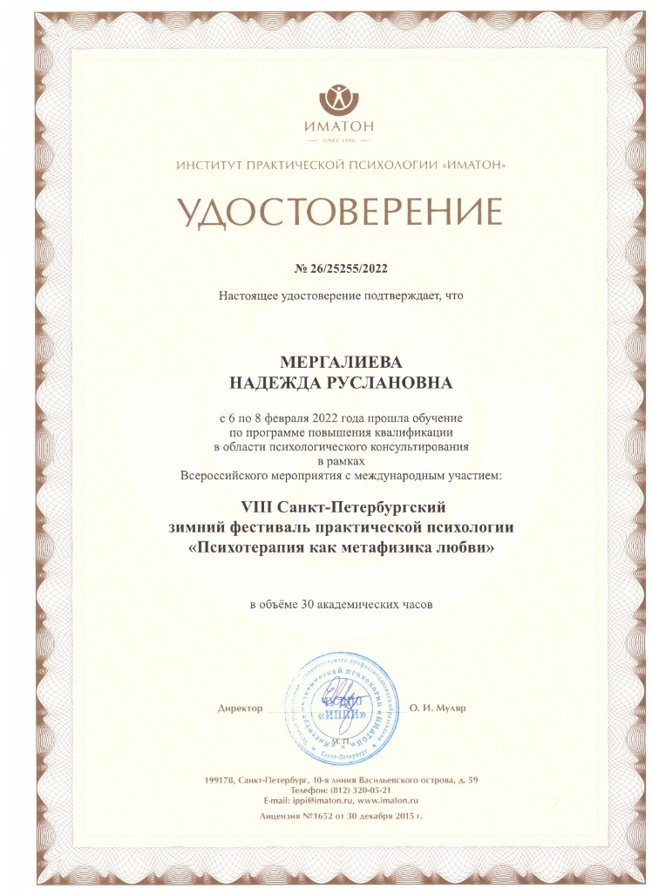
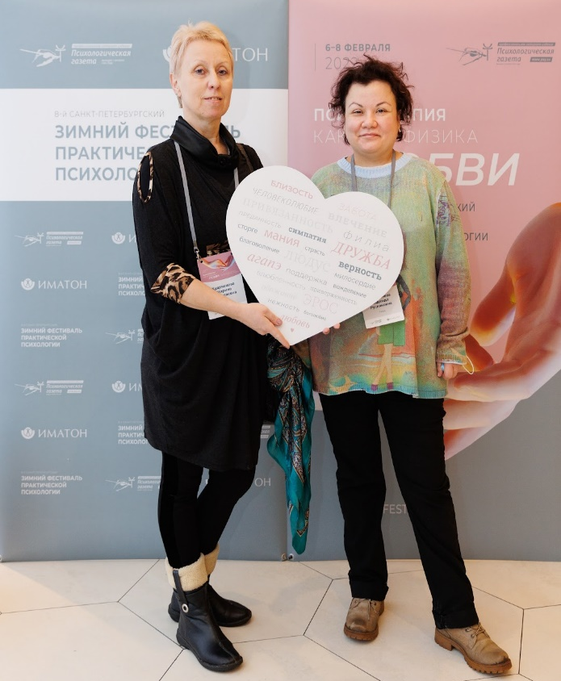
Профессиональный рост учителя
Кудрявцева М.Н., Мергалиева Н.Р., стали участниками
Зимнего фестиваля практической психологии
«Психотерапия как метафизика любви»
в городе Санкт-Петербург 7-9 февраля 2022 г.

Slide 16
Педагогические советы
«Формирование читательской грамотности обучающихся на уроках и во внеурочное время».
«Формирование математической и естественнонаучной грамотности на уроках и во внеурочное время».
«Формирование глобальных компетенций на уроках и во внеурочное время».

Slide 17

ПЕДАГОГИЧЕСКИЙ СОВЕТ

Slide 18
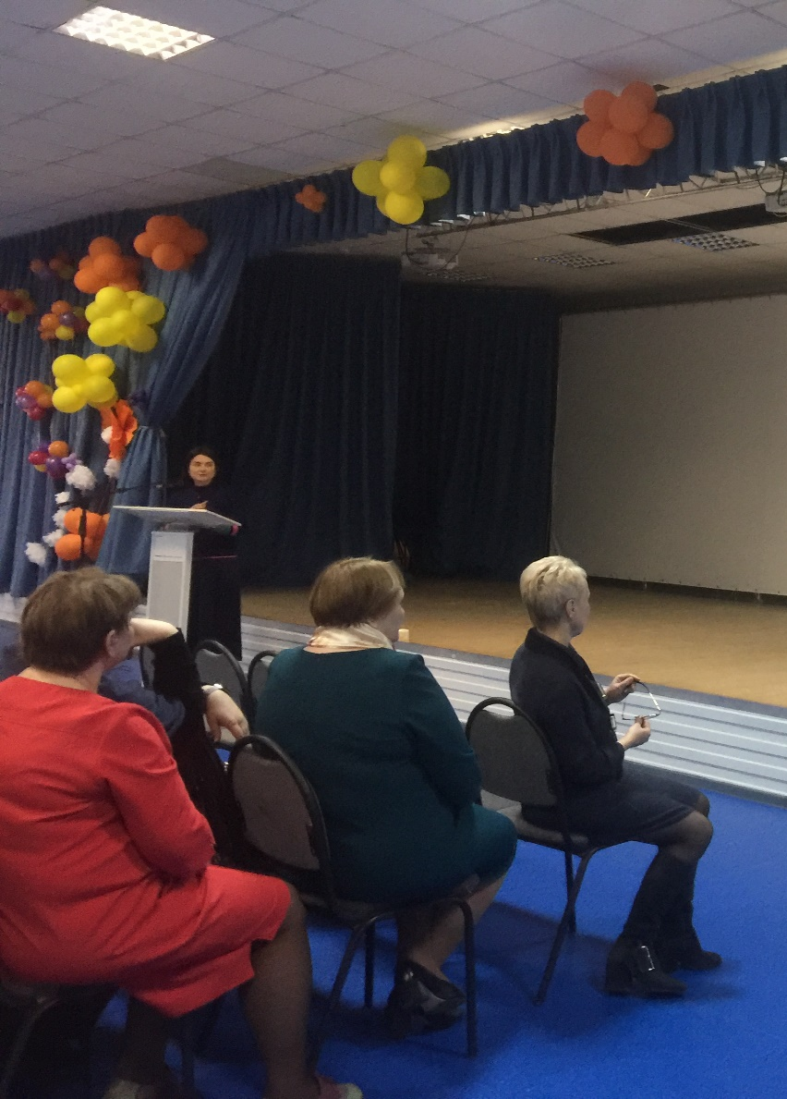
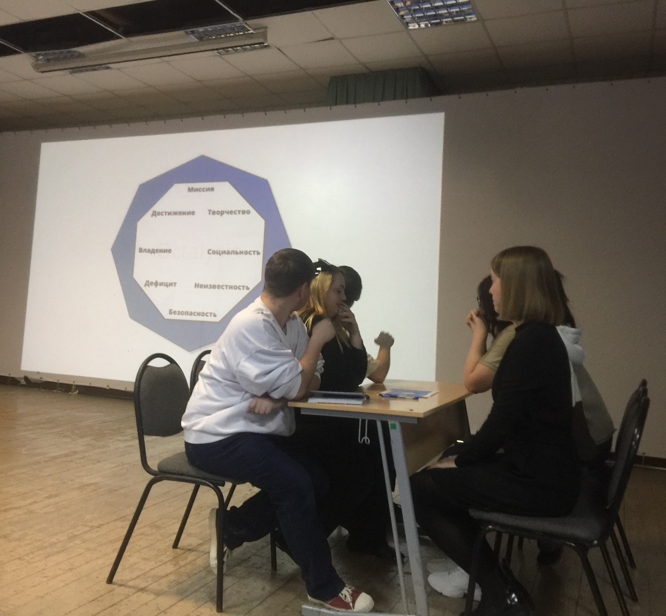
ПЕДАГОГИЧЕСКИЙ СОВЕТ

Slide 19
Аттестация педагогических работников
Данная процедура проводилась
по двум направлениям:
аттестация педагогических работников в целях подтверждения соответствия занимаемой должности;
аттестация педагогических работников в целях установления первой и высшей квалификационных категорий.

Slide 20
Предъявление педагогами своего опыта работы
гимназический уровень;
муниципальный уровень;
региональной уровень;
федеральный уровень;
международный уровень.

Slide 21
Программа «Преемственность»
Мирошниченко Ю.Ю., Бардина О.А. – русский язык;
Никитина И.П., Морошкина М.В., Ликандрова Т.А. – математика;
Рябова Е.В.- английский язык;
Немберг О.К., Карельская М.Д. –музыка;
Скворцова Л.Д. – литературное чтение.

Slide 22
В марте 2022 года педагоги гимназии проводили ТГ:
БерезинаМ.Н. - «Применение онлайн сервиса LearningApps. оrg в работе педагога».
Максимова А.В. – «Актуальные образовательные приложения для современного учителя (Kahoot, Learnis, Quizlet, Padlet, Plickers, Pixton)».
Харинова Г.В. «Google формы».
Рябова Е.В.- «Работа с онлайн-доской Miro на уроках иностранного языка».
Мергалиева Н.Р. «Семь нот внутренней гармонии».
Яковлева Е.Н. «Работа на платформе "Сферум".

Slide 23
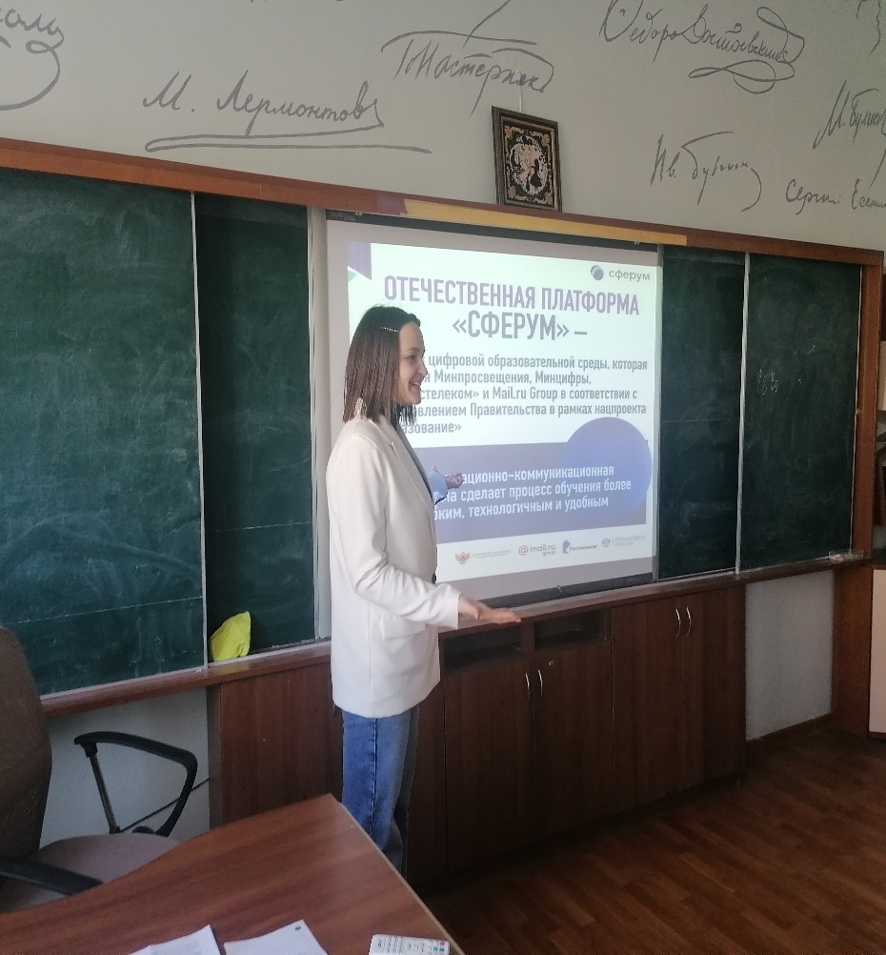
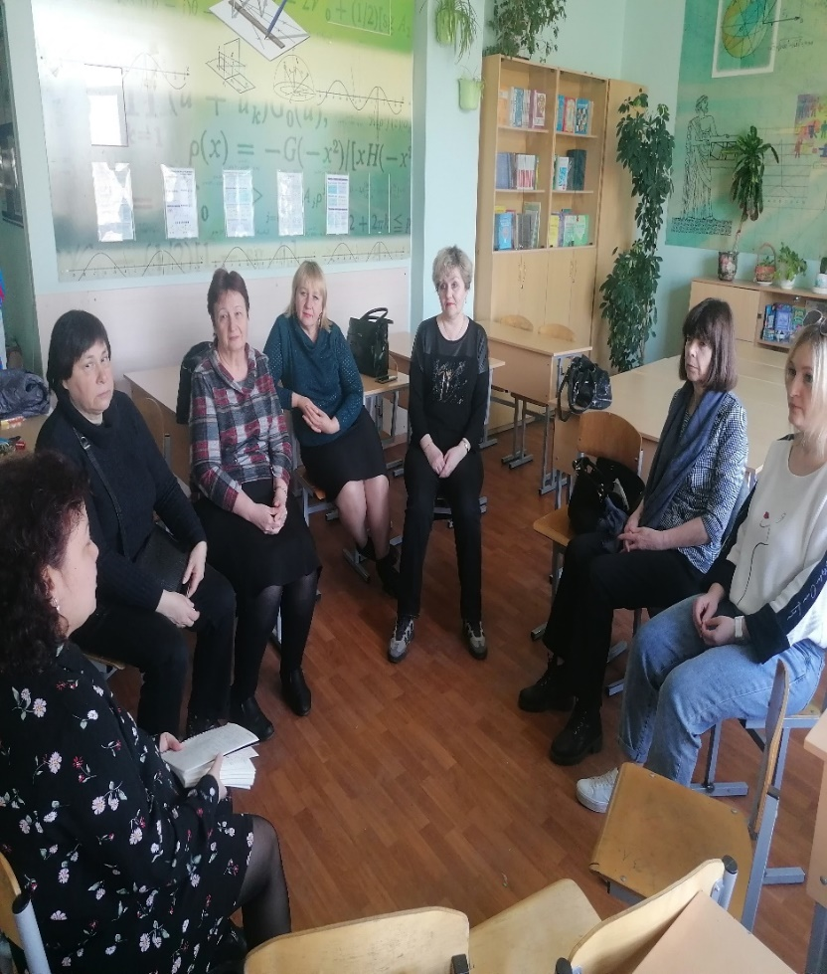
Работа творческих групп
Яковлева Е.Н.
«Работа на платформе "Сферум»
Мергалиева Н.Р.
«Семь нот внутренней гармонии»

Slide 24
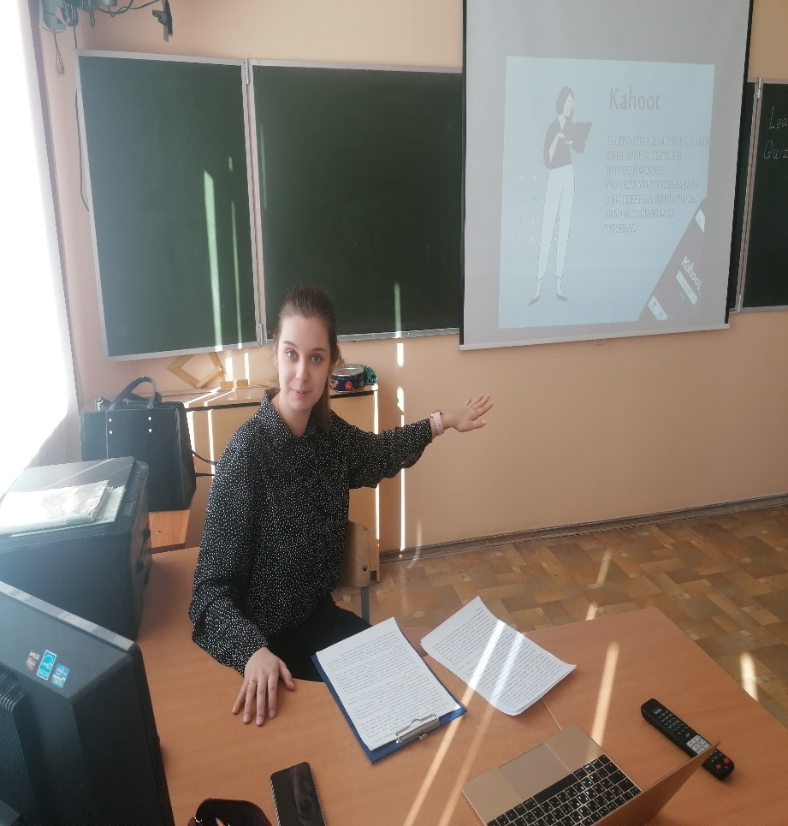
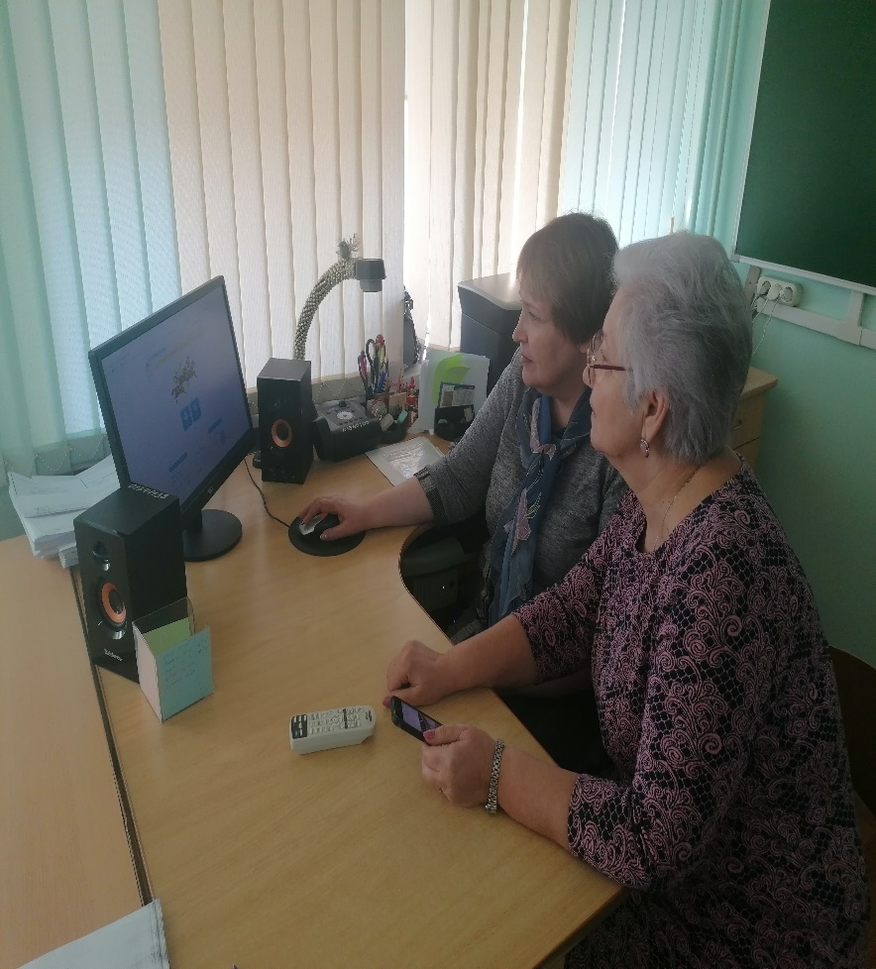
Работа творческих групп
Максимова А.А.
«Актуальные образовательные приложения для современного учителя»
Березина М.Н.
«Применение онлайн сервиса LearningApps. оrg в работе педагога»

Slide 25
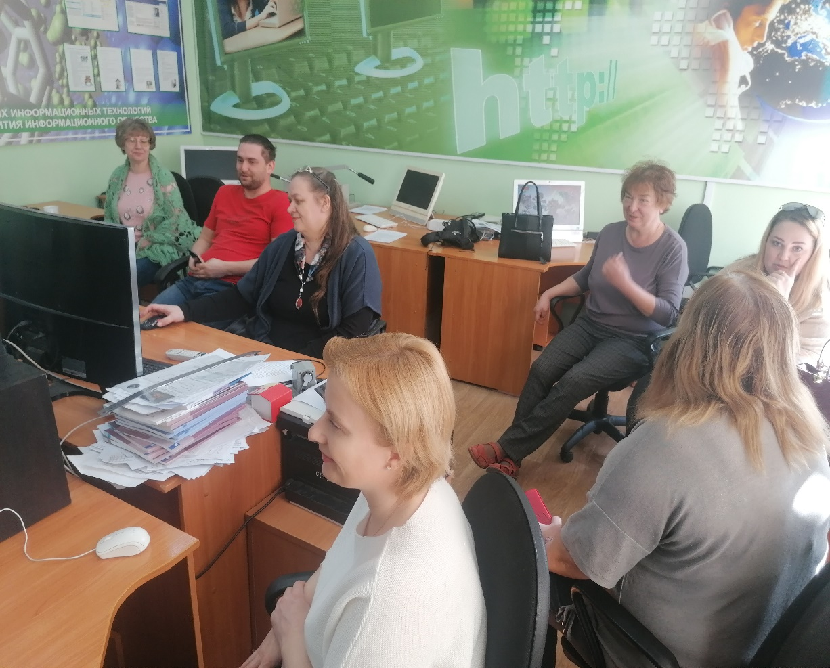
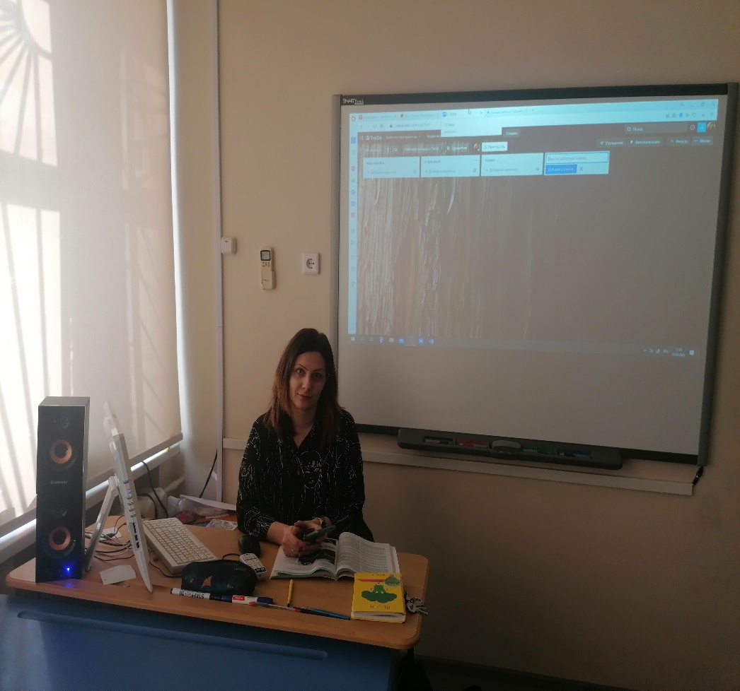
Работа творческих групп
Харинова Г.В.
«Google формы»
Рябова Е.В.
«Работа с онлайн-доской Miro на уроках иностранного языка»

Slide 26
Предъявление педагогами своего опыта работы
В течение года на базе гимназии работали четыре постоянно действующих семинара:
Подготовка учащихся к НОВОМУ формату ЕГЭ-2022 по английскому языку.
Повышение качества обученности учеников начальной школы на основе компетентностно-деятельностного подхода.
Развитие функциональной грамотности школьников как приоритетное направление в преподавании русского языка и литературы.
Рабочая программа воспитания как нормативная основа воспитательной деятельности.

Slide 27
Подготовка учащихся к НОВОМУ формату ЕГЭ-2022 по английскому языку
№ п/п | Дата проведения семинара | Тема семинара | Ф.И.О. выступающих
1 | Октябрь | Структура ЕГЭ 2022, перспективная модель ЕГЭ и пособия по подготовке учащихся | Мишин Андрей Валентинович
2 | ноябрь | Эффективные приемы подготовки к выполнению заданий по аудированию в формате ЕГЭ | Исаева Александра Игоревна
3 | Декабрь | Эффективные приемы подготовки к выполнению заданий по к чтению в формате ЕГЭ | Круглая Елена Леонидовна
4 | Январь | Эффективные приемы подготовки к выполнению заданий по лексике и грамматике в формате ЕГЭ | Буневич Виктория Романовна
5 | Февраль | Эффективные приемы подготовки к выполнению задания №39, 40 в формате ЕГЭ | Акутина Ирина Борисовна Ёлкина Ксения Ивановна
6 | Март | Эффективные приемы подготовки к выполнению заданий по говорению в формате ЕГЭ | Жиганов Валерий Владимирович

Slide 28
Развитие функциональной грамотности школьников как приоритетное направление в преподавании русского языка и литературы.
№ п/п | Дата проведения | Тема семинара | Ф.И.О. выступающих
1 | Октябрь | Методические особенности формирования читательской функциональной грамотности. | Мартьянова Н.А.
2 | Ноябрь | Формирование и оценка функциональной грамотности обучающихся: методические особенности формирования языковой функциональной грамотности. | Артемьева Е.И.
3 | Декабрь | Формирование и оценка функциональной грамотности обучающихся: методические особенности развития креативного мышления как компонента функциональной грамотности. | Максимова А. А. Василевская Н.М.
4 | Февраль | Современные технологии и их применение на уроках русского языка и литературы. | Бардина О.А. Михайловская Ю.В.
5 | Март | Подготовка к ГИА по русскому языку и литературе. Из опыта работы. | Мартьянова Н.А. Артемьева Е.И.
6 | Апрель | Формирование УУД на уроках русского языка и литературы в 5 – 9 классах. Из опыта работы. | Максимова А.А. Бардина О.А. Василевская Н.М.

Slide 29
Повышение качества обученности учеников начальной школы на основе компетентностно-деятельностного подхода
№п/п | Дата семинара | Тема семинара | Ф.И.О. выступающих
1. | Октябрь | Формирование читательской грамотности. | Шмитова Т.Г., Беренштейн И.Г. Гребенюк Ю.В.
2. | Ноябрь | Формирование математической грамотности. | Максимова А.А., Сидоренко И.В.
3. | Декабрь | Основные компетенции внеурочной деятельности. | Тимонова Ж.В., Комарова Е.А., Шаханова Т.Г.
4. | Январь | Формирование естественно-научной грамотности. | Ханыгина Н.С., Иванова О.И.
5. | Февраль | Психологические аспекты умения учиться. (Педагоги-психологи начальной школы). | Жебраэль Е.С., Морошкина М.В.
6. | Март | Компетентностно-деятельностный подход на уроках в начальной школе (из опыта работы педагогов МОУ гимназии №12). | Хрусталева О.С., Вахалина Т.В., Мирошниченко Ю.Ю., Кривцова О.В.

Slide 30
Рабочая программа воспитания как нормативная основа воспитательной деятельности
№ п/п | Дата проведения семинара | Тема семинара | Ф.И.О. выступающих
1 | Октябрь - март | Программа воспитания: перезагрузка. Инвариантные модулей. | Мерзлякова И.А.

Slide 31
6 педагогов гимназии предъявили опыт работы на панораме педагогических технологий в ноябре 2021
Иванова С.В.- Особенности современного дистанционного образовательного проекта в рамках подготовки к олимпиадам и основному государственному экзамену.
Карельская М.Д.- Пути повышения мотивации обучающихся при изучении предмета «Музыка».
Пискарева В.С.- Приёмы и методы обучения чтению на уроках немецкого языка.
Морозов А.С.- Формирование ИКТ-грамотности школьников.
Емельянова О.А.- Использование ИКТ на уроках английского языка.
Максимова А.А.- Скрайбинг как способ формирования познавательных универсальных учебных действий на уроках по анализу романа М. А. Булгакова «Мастер и Маргарита» в 11 классе.

Slide 32
4 педагога гимназии предъявили опыт работы на панораме педагогических технологий в марте 2022
Буневич В.Р. - Обучение смысловому чтению на уроках английского языка. Эффективные приемы.
Пискарева В. С.- Совершенствование лексических навыков на уроках немецкого языка.
Максимова А.А. - Актуальные образовательные приложения для современного учителя литературы..
Емельянова О.А. - Использование цифровых образовательных технологий для совершенствования грамматических навыков на уроке английского языка в 5 классе (УМК Звёздный английский).

Slide 33
10 педагогов гимназии предъявили опыт работы в творческих мастерских в августе 2022
Артемьева Елена Ивановна
Быков Андрей Геннадьевич
Елкина Ксения Ивановна
Емельянова Олеся Александровна
Карельская Мария Дмитриевна
Лобанова Анна Владимировна
Лобанова Анастасия Константиновна
Мартьянова Наталья Анатольевна
Морозов Алексей Сергеевич
Потапенко Мирослава Степановна

Slide 34
Предъявление педагогами своего опыта работы
В рамках работы методических семинаров «Развитие функциональной
грамотности обучающихся» Мартьянова Н.А. провела вебинар по
теме «Формирование креативного мышления».
Иванова С.В. провела вебинар по теме
«Формирование глобальных компетенций».

Slide 35
Предъявление педагогами своего опыта работы
Мартьянова Н.А. проводила тематические консультации:
Использование цифровых образовательных ресурсов в
преподавании русского языка и литературы
Березина М.Н. проводила тематическая консультации:
использование цифровых образовательных ресурсов
в преподавании математики

Slide 36
Предъявление педагогами своего опыта работы
Березина М.Н. провела семинары для слушателей курсов ПК ТОИУУ по
темам «ОГЭ и ЕГЭ: методы решения заданий повышенного и высокого
уровня сложности по математике», «Организация внеурочной деятельности
по математике в образовательной организации»,
«Цифровые образовательные ресурсы в преподавании математики в
основной и средней школе», «Использование потенциала методического
объединения для реализации образовательных технологий на уроке
математики», «Формирующее оценивание как современный подход
к оценке учебных достижений обучающихся».

Slide 37
Предъявление педагогами своего опыта работы
Потапенко М.С. провела семинары для слушателей курсов ПК ТОИУУ по
темам «Итоги ОГЭ-2021 и направления работы учителей математики
образовательных организаций по подготовке обучающихся к экзамену по
математике в 2022 году», «ОГЭ: методы решения заданий повышенного и
высокого уровня сложности по математике», «Школа молодого учителя:
развитие профессионального мастерства», «Математическая грамотность».

Slide 38
Предъявление педагогами своего опыта работы
Елкина К.И. провела семинар «Формирование читательской грамотности
на уроках ИЯ».
Буневич В.Р. провела семинары «Использование различных
техник в обучении ИЯ». «Обучение смысловому чтению на уроках
английского языка. Эффективные приемы»,
Артемьева Е.И. провела семинар по теме «ОГЭ по русскому
языку как инструмент проверки и оценки сформированности предметных
и матапредметных результатов выпускников».

Slide 39
Предъявление педагогами своего опыта работы
Мерзлякова И.А. проводила семинары по теме» Формы содержания
программы воспитания».
Мартьянова Н.А. делилась опытом работы по темам
«Воспитательный потенциал современной литературы».

Slide 40
Предъявление педагогами своего опыта работы
Мартьянова Н.А., Артемьева Е.И., Быков А.Г., Елкина К.И.,
Мартьянова Н.А., Потапенко М.С. проводили мастер-класс в рамках
подготовки к ОГЭ, ЕГЭ-2023 по предметам на областной
педагогической конференции.

Slide 41

Предъявление педагогами своего опыта работы
Евдокимова А.В. представляла опытом работы
по теме «Сопровождение обучающихся ТНР в
условиях инклюзивной образовательной практики»
в Неделе ИКП РАО в Тверской области «Детство
равных возможностей».

Slide 42
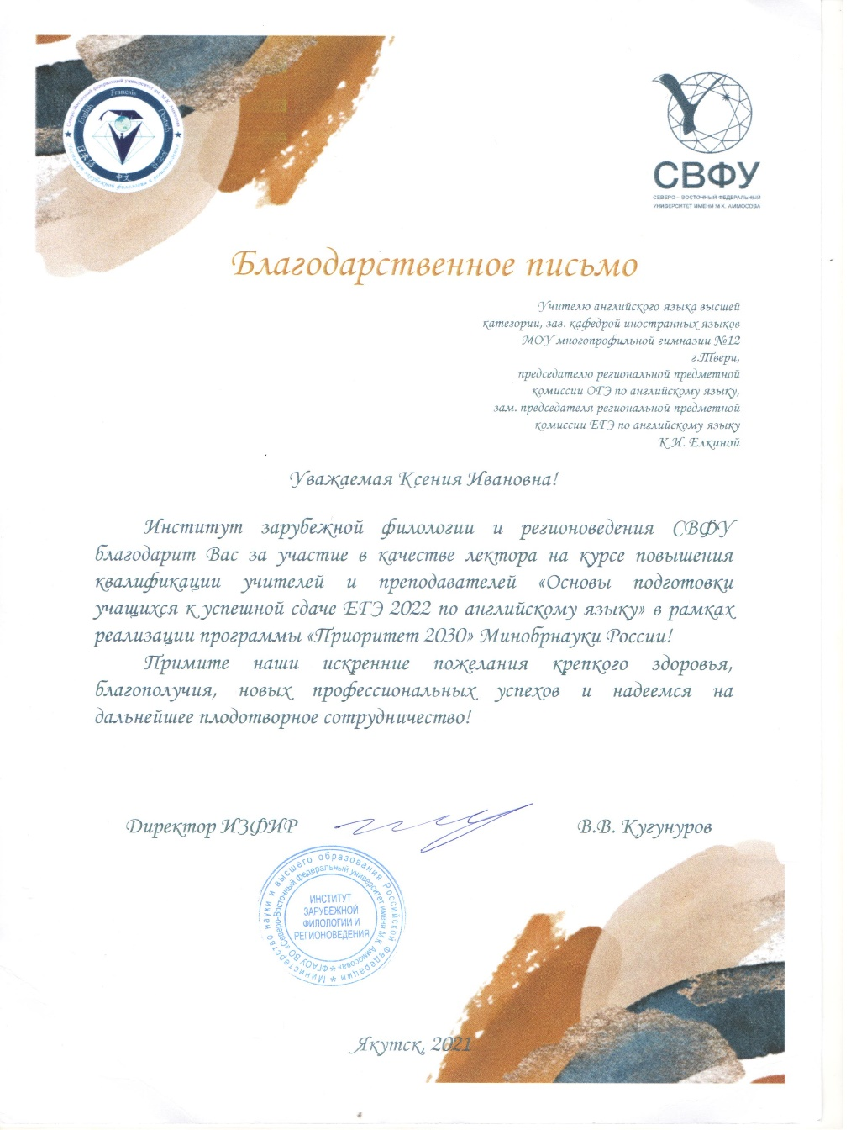
Предъявление педагогами своего опыта работы
Ёлкина К.И. делилась опытом работы с учителями
города Якутска и Центрального Федерального
округа по теме «Основы подготовки учащихся к
успешной сдаче ЕГЭ по английскому языку»

Slide 43

Предъявление педагогами своего опыта работы
Мишин А.В. - проводил вебинары, мастер-классы для
педагогов Центрального, Южного, Уральского и Северо-
Западного Федеральных округов

Slide 44
Предъявление педагогами своего опыта работы
Мишин А.В. записал 10 тематических видео по
актуальным вопросам лингводидактики на федеральном
сайте-канале ГК ПРОСВЕЩЕНИЯ и АКАДЕМИИ
ПРОСВЕЩЕНИЯ.

Slide 45
Наши публикации
Публикации на сайте МОУ гимназии №12:
Толмачева Е.В., Потапенко М.С., Пискарева В.С., Емельянова О.А., Мирошник Н.С., Карельская М.Д., Сурова Ж.Ю., Хрусталева О.С.
МОУ гимназия № 12 г. Твери,
https://tverxii.ru

Slide 46
Наши публикации
Публикации в ведущих федеральных научно-методических журналах, размещение информации на сайтах ведущих издательств, размещение видеоуроков по ФГОС:
Буневич В.Р., Михайлова Е.Ю., Рябова Е.В., Ёлкина К.И., Харинова Г.В., Сурова Ж.Ю., Евдокимова А.В., Максимовой А.А., Хрусталёва О.С., Круглая Е.Л, Мишин А.В.

Slide 47
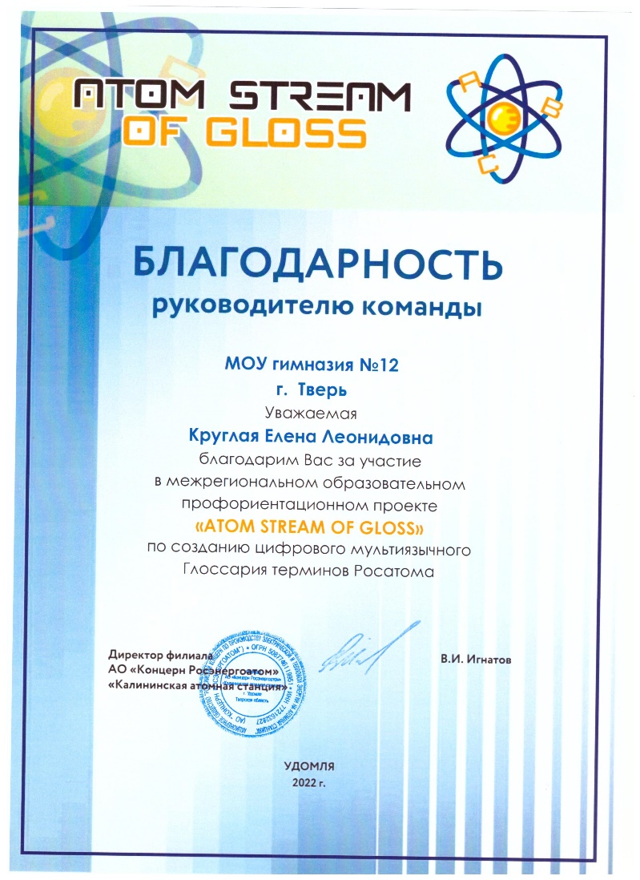
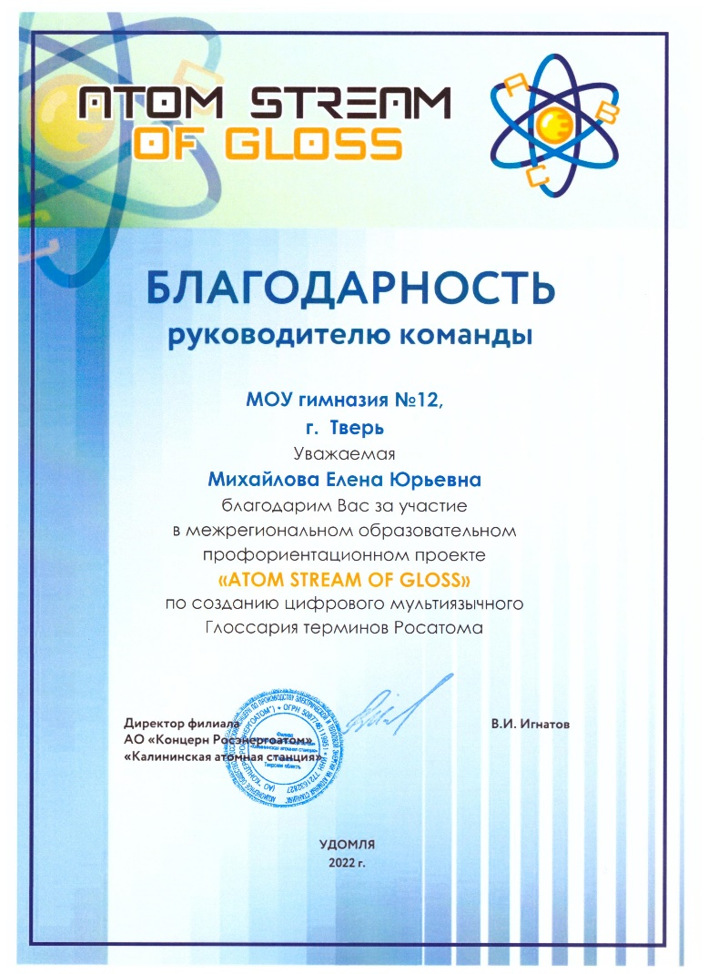
Круглая Е.Л.,
Михайлова Е.Ю.,–
участники межрегионального образовательного проекта «ATOM
STREAM OF GLOSS»

Slide 48
Березина М.Н., Михайлова Е.Ю., Потапенко М.С. – приняли активное участие в работе цифрового образовательного ресурса «ЯКласс»

Slide 49

Участники Российской Электронной Школы
Бойко Ю.Я.,
Мартьянова Н.А., Михайловская Ю.В.,
Андреева Г.Н.,
Березина М.Н.,
Быкова М.К.,
Кудрявцева М.Н.,
Ликандрова Т.А.,
Сурова Ж.Ю.

Slide 50

Мирошник Н.С.
Толмачёва Е.В.
Иванова О.В.
Мерзлякова И.А.

Slide 51
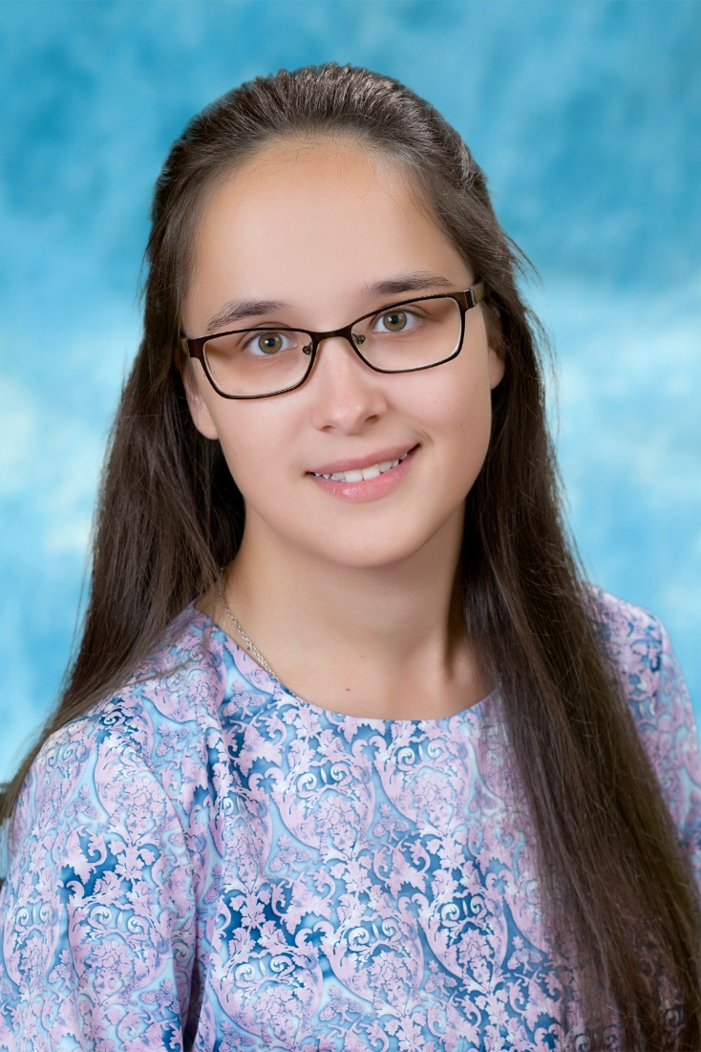
Муниципальные конкурсы
Призер муниципального конкурса методических разработок
«Время уходит - память остается»
Номинация «Методическая разработка внеклассного занятия»

Slide 52
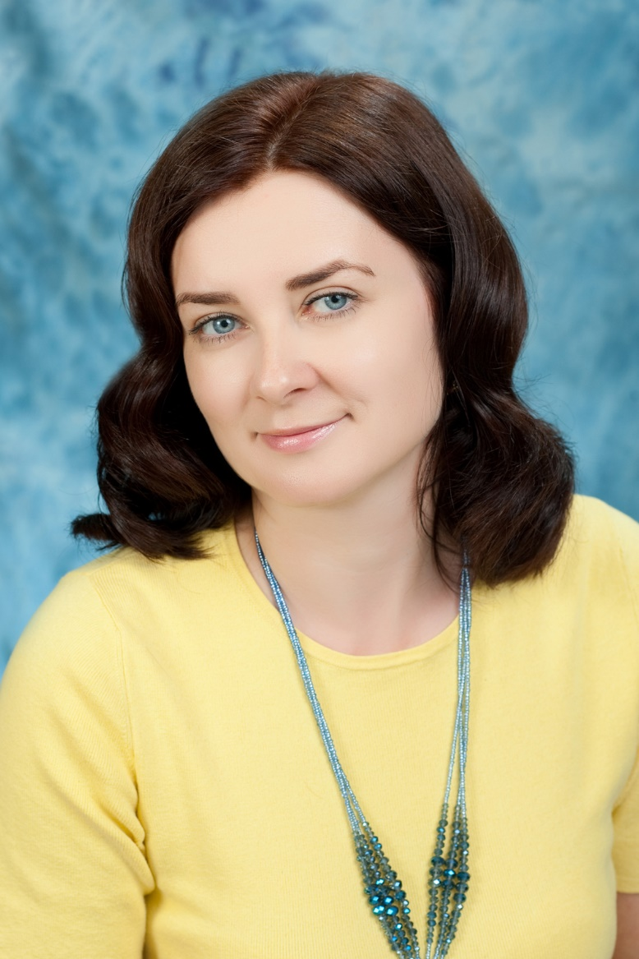
Муниципальные конкурсы
Призер муниципального этапа, финалист регионального этапа Всероссийского конкурса
«Учитель года России – 2022»

Slide 53
Муниципальные конкурсы
Толмачева Елена Викторовна,
Михайлова Елена Юрьевна
Емельянова Олеся Александровна
получили диплом III степени
муниципального этапа Всероссийского конкурса профессионального мастерства педагогов
«Мой лучший урок».

Slide 54
Муниципальные конкурсы
Участники муниципального этапа Всероссийского конкурса профессионального мастерства педагогов «Мой лучший урок».
Михайловская Юлия Владимировна
Кривцова Ольга Викторовна

Slide 55
Всероссийский конкурс
Морошкина М.В. заняла I место во Всероссийском конкурсе. Номинация «Лучшая методическая разработка»

Slide 56
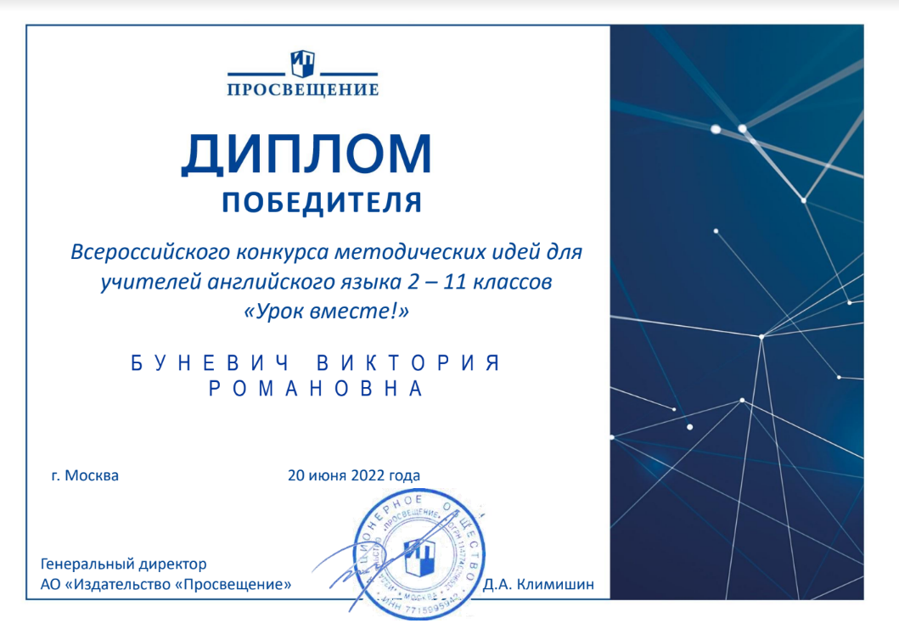
Всероссийский конкурс
Буневич В.Р. -
победитель Всероссийского конкурса методических идей для учителей английского языка

Slide 57
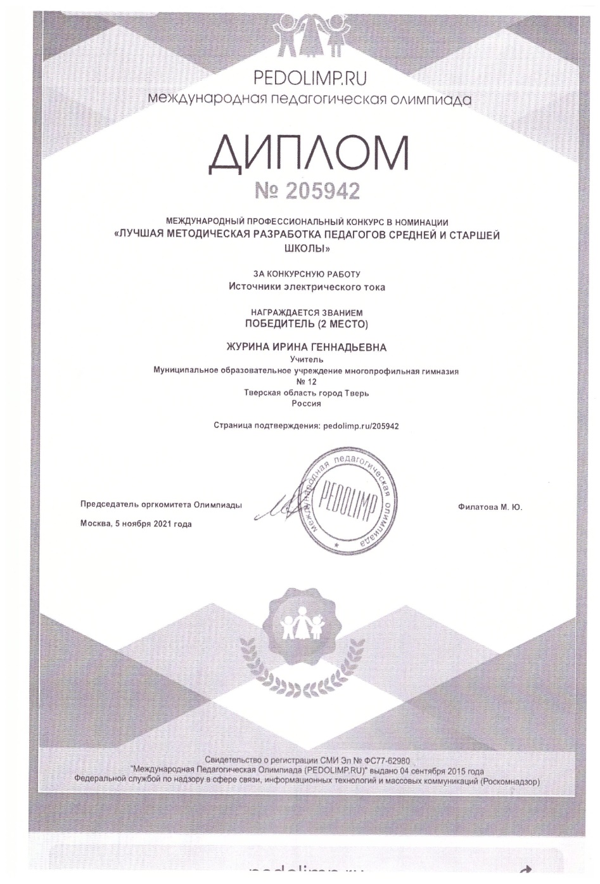
Международный конкурс
Журина И.Г.
заняла II место в международном профессиональном конкурсе в номинации «Лучшая методическая разработка педагогов средней и старшей школы»

Slide 58
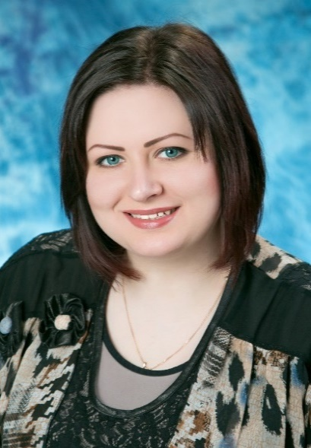

Михайловская Юлия Владимировна
- победитель конкурса премии лучшим учителям за достижения в педагогической деятельности, предоставляемых в 2022 году учителям образовательных организаций, реализующих образовательные программы начального общего, основного общего и среднего общего образования Российской Федерации

Slide 59
Результаты методического сопровождения профессионального роста педагога
Гимназия является опытно-экспериментальной площадкой института стратегии развития образования Российской академии образования
«Апробация работы методик с детьми, испытывающими трудности в обучении»

Slide 60
Результаты методического сопровождения профессионального роста педагога
В 2021-2022 учебном году гимназия продолжила являться базовой федеральной площадкой издательства ПРОСВЕЩЕНИЯ.

Slide 61
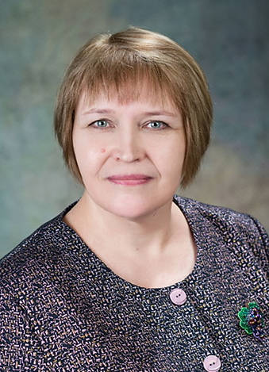
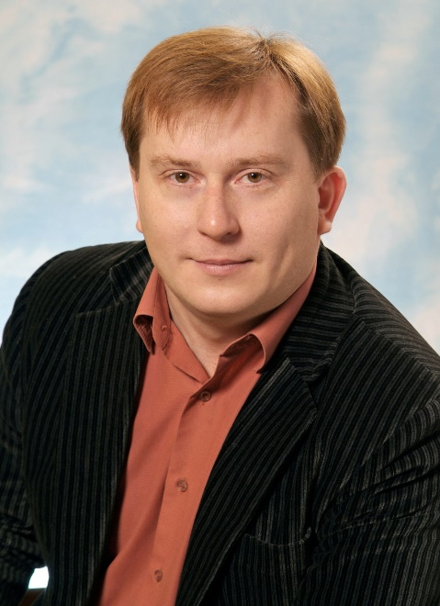
  Березина Марина Николаевна, Коряков Андрей Вячеславович награждены нагрудным знаком «Почетный работник воспитания и просвещения Российской Федерации»

Slide 62
Результаты методического сопровождения профессионального роста педагога
Мишин А.В. вошел в топ 30 учителей мира
по рейтингу британского издательства EXPRESS
PUBLISHING.
В 2022 году все лингвистические классы гимназии 12
г. Твери получили бесплатный доступ ко всем
образовательным ресурсам издательства. Каждый
ученик теперь имеет свой личный кабинет на отдельной
образовательной платформе. 12 гимназия г. Твери –
единственное образовательное учреждение в России,
имеющая такой уникальный ресурс.

Slide 63
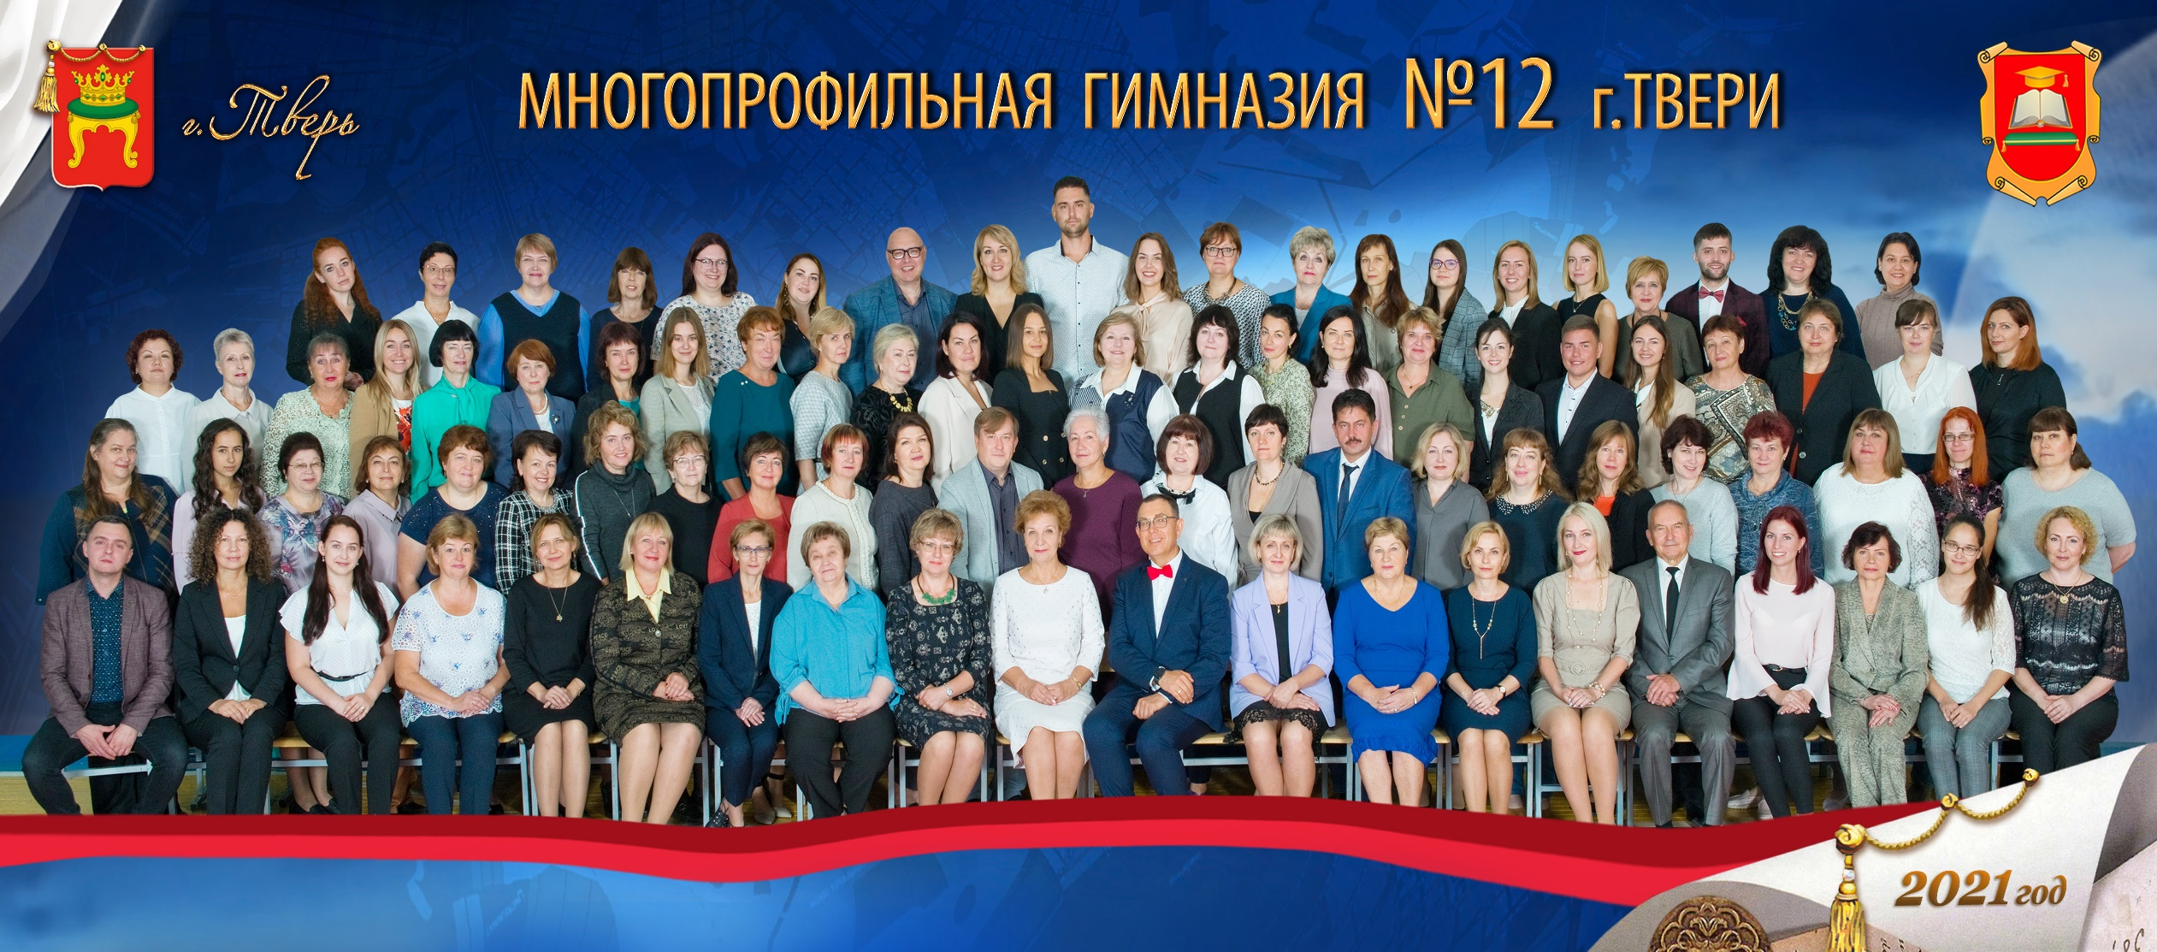
«Успех каждого рождает один общий успех»

